Slide 1


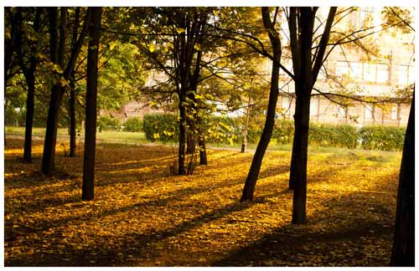
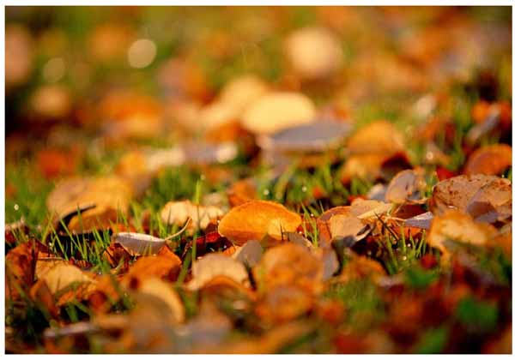
郁达夫

Slide 2
“小楼一夜听春雨，
深巷明朝卖杏花”，
春天是妩媚的；
“接天莲叶无穷碧，
映日荷花别样红”，
夏天是热情的；
那么，秋天呢？

Slide 3
风急天高猿啸哀，
渚清沙白鸟飞回。
无边落木萧萧下，
不尽长江滚滚来。
寒蝉凄切，
对长亭晚，
骤雨初歇，
……
杨柳岸
晓风残月。
看万山红遍，
层林尽染，……
万类霜天竞自由。
秋风中，
杜甫读到的
是悲凉。
秋日里，
毛泽东读到的
是壮丽。
秋雨里，
柳永读到的
是凄苦。

Slide 4

一曲悲凉的颂歌
故 都 的 秋

Slide 5
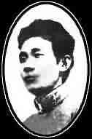
知人论世
郁达夫三岁丧父，在日本十年的异国生活使他饱受屈辱和岐视；在个人的性格方面,他抑郁善感；在文艺观和审美追求上，提倡静的文学，写的也多是“静如止水似的文学” 。

Slide 6
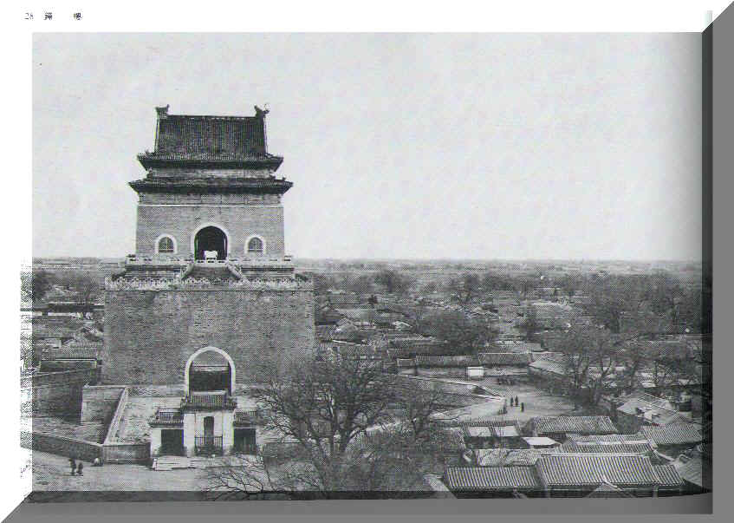
时代背景
30年代，连年战乱，民生凋敝，读书人也居无定所，衣食无安。为了谋生，郁达夫辗转千里，颠沛流离，饱受人生愁苦与哀痛，这种“悲凉”是他整个人生的感受。

Slide 7
预习课文，完成下列问题：（看课文，听录音）
1、文章的标题有什么深刻含义？
2、划分部分，总结段意。
3、用小标题或诗句的形式总结概括五幅图画。
4、故都的秋有怎样的特点？用第一第二幅图画具体说明（在文中找出具体的语句）。
5、第12段这段议论的中心是什么（在文中找有关语句）？与全文是什么关系？
6、第13段中“黄酒与白干，稀饭与馍馍，鲈鱼与大蟹，黄犬与骆驼”四组比喻中本体和喻体各是什么？有什么相似点？四组比喻句的作用是什么？
7、列出文章结构图，文章的主旨，写作特色是什么？

Slide 8
初读感知
题目明确而又深沉
解题：
表明描写的地点
含深切的眷恋之意,也暗含着一种文化底蕴。
确定描写的内容
因“故都”的修饰而被赋予了厚重的人文色彩
故 都
的
秋
“故都”二字意味着北平不再是垂拱天下的政治中心，亦非京都繁华之地，但却是拥有数百年辉煌的历史文化的旧都。
“故都”与“秋”所组合的标题，既让人肃然感受到故都的苍凉和凄清，也会很自然地读出作者心中对这座历史名城的珍爱、赞叹及深情的眷恋和向往。

Slide 9
划分层次段落
一、总起（1-2）
总写作者对北国、江南之秋的不同感受，表达对北国之秋的向往之情。
二、分写（3-12）
从记叙和议论两方面记叙故都纷繁多彩的秋天景象，赞美北国之秋。
三、总括（13-14）
与总起部分照应，再次强调南国之秋的色味不及北国之秋，直抒作者对故都之秋无比眷恋之情。

Slide 10
五幅秋景图
小院秋晨 小院浓茶鸽哨 漏光破壁牵牛
秋槐落蕊 飒飒秋风落蕊 昧昧清晨帚痕
秋蝉残鸣 秋到故都蝉鸣 残声阵阵绕城
秋雨话凉 淅沥秋雨云卷霁 桥头青衣叹秋凉
秋日佳果 墙头灶房黄绿是 枣柿葡萄秋果香
秋到故都蝉鸣 残声阵阵唱全城

Slide 11
故都的秋有怎样的特点（本文的文眼）
可是啊，北国的秋，却特别地来得清，来得静，来得悲凉。 （1）
故都的秋的特点：清、静、悲凉。
此句提纲挈领，笼罩全文
清、静、悲凉的特点，在第一、二幅图画中找具体的语句说明。
景物透着破败—— 扣故都
显得落寞—— 扣秋

Slide 12
第12段中，作者通过中外诗文中的现象来表达自己的思想.中心句是：
足见有感觉的动物，……深沉，幽远，严厉，萧索的感触来。
解析本段结构
中国诗文
外国诗文
秋士
《秋声赋》《赤壁赋》
咏秋
秋的歌颂与悲啼
秋的深味
本段议论从喻理的角度，从古今中外文人“咏秋”的历史文化背景的角度，揭示赞颂自然之秋的人文意蕴，进一步突出故都秋味的深刻隽永。以虚衬实，丰富内容，深化主题的作用。

Slide 13
作者用一支生花妙笔，把浓浓的秋味展现得淋漓尽致，但作者觉得这样仍然意犹未尽。因此在第13段，再次提到了北国的秋和南国的秋，与前文呼应，并运用形象的比喻，以排比的句式进行鲜明的对比来体现两者的不同。
南国的秋
本体
北国的秋
清香味淡回味不永
白干
清香后劲足
如秋之内蕴
黄酒
喻
体
食之有味
不浓易饿
厚实耐饥
如秋之隽永
稀饭
馍馍
味美细腻
剔刺而食
可大快朵颐
得秋之爽气
鲈鱼
大蟹
玲珑如意
逗玩邀宠
跋涉千万里
有秋之阔远
黄犬
骆驼

Slide 14
北国的秋：清、静、悲凉
总写（1~2段）
向往
故都的秋
江南的秋：慢、润、淡
小院秋晨
观秋色：清
秋槐落蕊
记叙
秋蝉残鸣
听秋声：静
品味
秋雨话凉
品秋味：悲凉
分写（3~11段）
秋日佳果
乡国有异，秋感略同
赞美
议论
故都之秋，别有深味
南国之秋色味不如北国之浓
总写（12~13段）
眷恋
故都秋好宁可减寿也要留住

Slide 15
全文主旨：
本文通过对北平秋景的描绘，赞美了故都的自然风物，抒发了对故都之秋的向往眷恋之情，并流露出忧郁孤独的心境。

Slide 16
赏析本文写作特色
情景交融
用中国古典诗词融情于景、以景显情的手法，创造意象真切典型、情味含蓄隽永的“意境”。（3-11）
虚实相生
用中国古典诗词以虚衬实、运虚入实的手法，在正面写景抒情之外，运用侧面烘托、对比联想、议论深化的表现手法开拓或升华意境的思想情感内涵。（2、12、13）
此外，语言明白晓畅，简洁清丽，似淡实腴，修辞自然而讲究。

Slide 17
诗语品故都秋味
秋蝉衰弱的残声
似乎
在告白着什么
一层秋雨一层凉啦
咬一支烟管
桥头树底
去感受人生的苍凉吧
那满树的枣子
淡绿微黄
红了又落了
清晨，品一杯浓茶
白鸽高高飞翔
悠远清亮的鸽哨在深邃空旷的蓝天回荡，回荡
槐叶下一丝一丝的日光
将落寞洒向牵牛的蓝朵
稀疏的尖草
把影子拉得悠长悠长
昨夜的西风
摇落了一地的槐蕊
细细软软的沉寂我的心房

Slide 18
让我们来学学元代的马致远，写曲《天净沙·秋思》怎么样？
《天净沙·秋思》
（原文）
枯藤老树昏鸦，
小桥流水人家，古道西风瘦马。
夕阳西下，
断肠人在天涯。
《天净沙·秋思》
（仿写）
破屋浓茶小院，
漏光碧天驯鸽，秋草残垣蓝朵。
槐蕊铺地，
落寞人在故都。

Slide 19
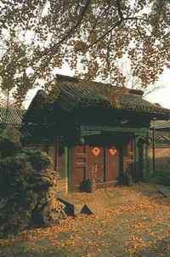
仿句练习
郁达夫笔下的秋在哪里？
秋，在小院中低矮的破屋内外，
在————————————,
在————————————,
在————————————,
在————————————.
在秋槐的每一朵落蕊里，
在秋蝉的每一声残叫里，
在秋雨的每一个雨滴里，
在秋枣的每一丝微黄里。

Slide 20
故都的秋
故都的秋是一首诗，深沉而含蓄
故都的秋是一幅画，美丽而落寞
故都的秋是一支歌，忧伤而苍凉
故都的秋是一杯茶，苦涩而清醇
故都的秋啊，
你是我心中永远的最爱！

Slide 21
鉴赏散文的一般方法
1、朗读，有情感的朗读，深入领悟语言和语感。
2、联系背景，深入理解主旨。
3、抓住关键句和词语进行品评和鉴赏。
4、鉴赏语言特色、艺术手法，领会意 境。
5、深入体会作者的情感。

Slide 22
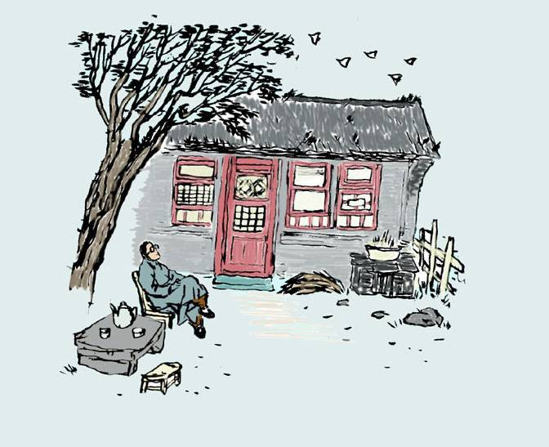
小院秋晨

Slide 23
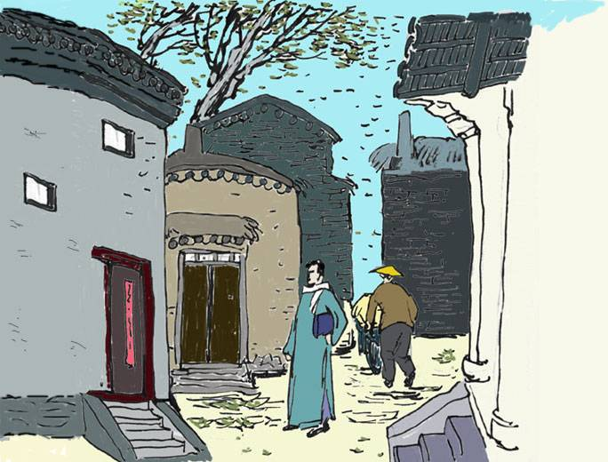
秋槐落蕊

Slide 24
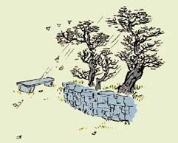
秋蝉残鸣

Slide 25
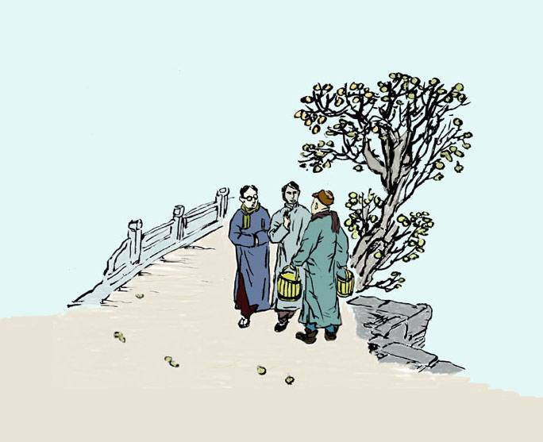
秋雨话凉

Slide 26
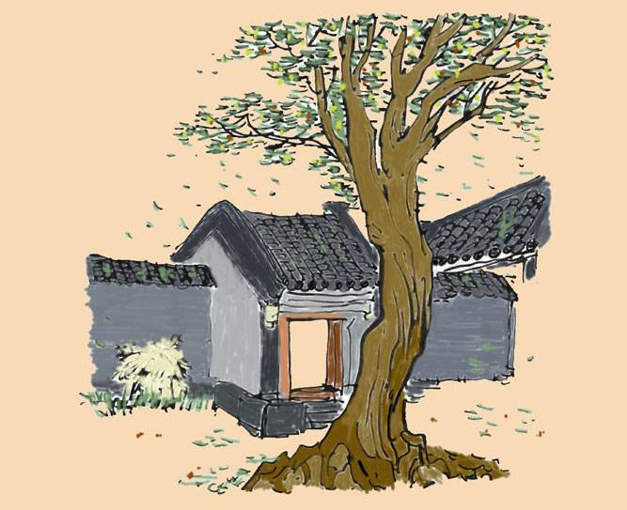
秋日佳果

